Slide 1
Atividades
Março 2022

Slide 2
Atividades
Implementação da mate selection no programa de melhoramento da Embrapa (com apoio do Weverton), utilizando a genotipagem da GS-C3 Preparo dos scripts baseado no pipeline do Marnin para GMS (https://github.com/massaine/GS_Embrapa) | Até Julho de 2022 | Ok
Reuniões com a equipe da Makerere University sobre desenvolvimento de metodos para predição da severidade causada pela PPD e imlpementação do novo algoritmo de detecção de imagens na Embrapa | Até julho de 2022 | Ok
Reuniões com a equipe do Quality Champions Apresentação do “update on Embrapa Qchamps activities’ 16th June Reunião com Gaby sobre NIRS – proxima semana | Ao longo de 2022 | Ok

Slide 3
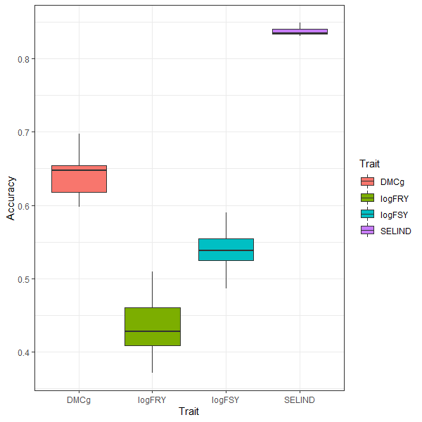
Seleção genômica
GBLUP: Kinship aditivos (GBS+DART)

Slide 4
Atividades | Entrega (até) | Situação
Preparação artigo sobre predição do cozimento de raízes de mandioca via NIRS | 09 de abril | Preparo dos resultados e escrita do abstract + metodologia + resultados
Preparação artigo sobre predição do fenotipo waxy em sementes de mandioca via NIRS | 23 de abril
Preparação artigo sobre fenotipagem de alto rendimento para características associadas ao teor de amido e matéria seca via NIRS (explorar Buchi x ASD, mashed x fresh samples etc...) | 30 de junho
Artigo sobre predição do cozimento de raízes de mandioca via NIRS
 | Estratégia | Proporção entre classes | Trait | Classes | Modelo analisado
ASD | 2 | 50/50 % | Cook15min | yes,no | KNN ok work | PLS ok Work | SVM ok serv
 | Classes com a mesma proporcao | 50/50 % | Cook20min | yes,no | KNN ok work | PLS ok Work | SVM ok serv
 |  | 50/50 % | Cook25min | yes,no | KNN ok work | PLS ok Work | SVM ok serv
 |  | 50/50 % | Cook30min | yes,no | KNN ok work | PLS ok Work | SVM ok serv
 |  | 50/50 % | Cook40min | yes,no | KNN ok work | PLS ok Work | SVM ok serv
 |  | 17/17/17/17/17/17 % | Multitrait (6 classes) | 15min, 20min, 25min, 30min, 40min, no | KNN work | PLS OK serv | SVM OK serv
 |  | 25/25/25/25 % | Multitrait (4 classes) | 20min, 30min, 40min, no | KNN serv | PLS work | SVM serv
BUCCHI | 2 | 50/50 % | Cook15min | yes,no | KNN serv | PLS serv | SVM serv
 | Classes com a mesma proporcao | 50/50 % | Cook20min | yes,no | KNN serv | PLS serv | SVM serv
 |  | 50/50 % | Cook25min | yes,no | KNN serv | PLS serv | SVM serv
 |  | 50/50 % | Cook30min | yes,no | KNN serv | PLS serv | SVM serv
 |  | 50/50 % | Cook40min | yes,no | KNN serv | PLS serv | SVM serv
 |  | 17/17/17/17/17/17 % | Multitrait (6 classes) | 15min, 20min, 25min, 30min, 40min, no | KNN work | PLS serv | SVM work
 |  | 25/25/25/25 % | Multitrait (4 classes) | 20min, 30min, 40min, no | KNN serv | PLS SERV | SVM serv
13 June 2022 | Abstract
12 August 2022 | Manuscript

